Slide 1

Đạo đức 3
Chủ đề: Xử lí bất hòa với bạn bè
Bài 10: Em xử lí bất hòa với bạn

Slide 2


Ấn để đến trang sách

Slide 3
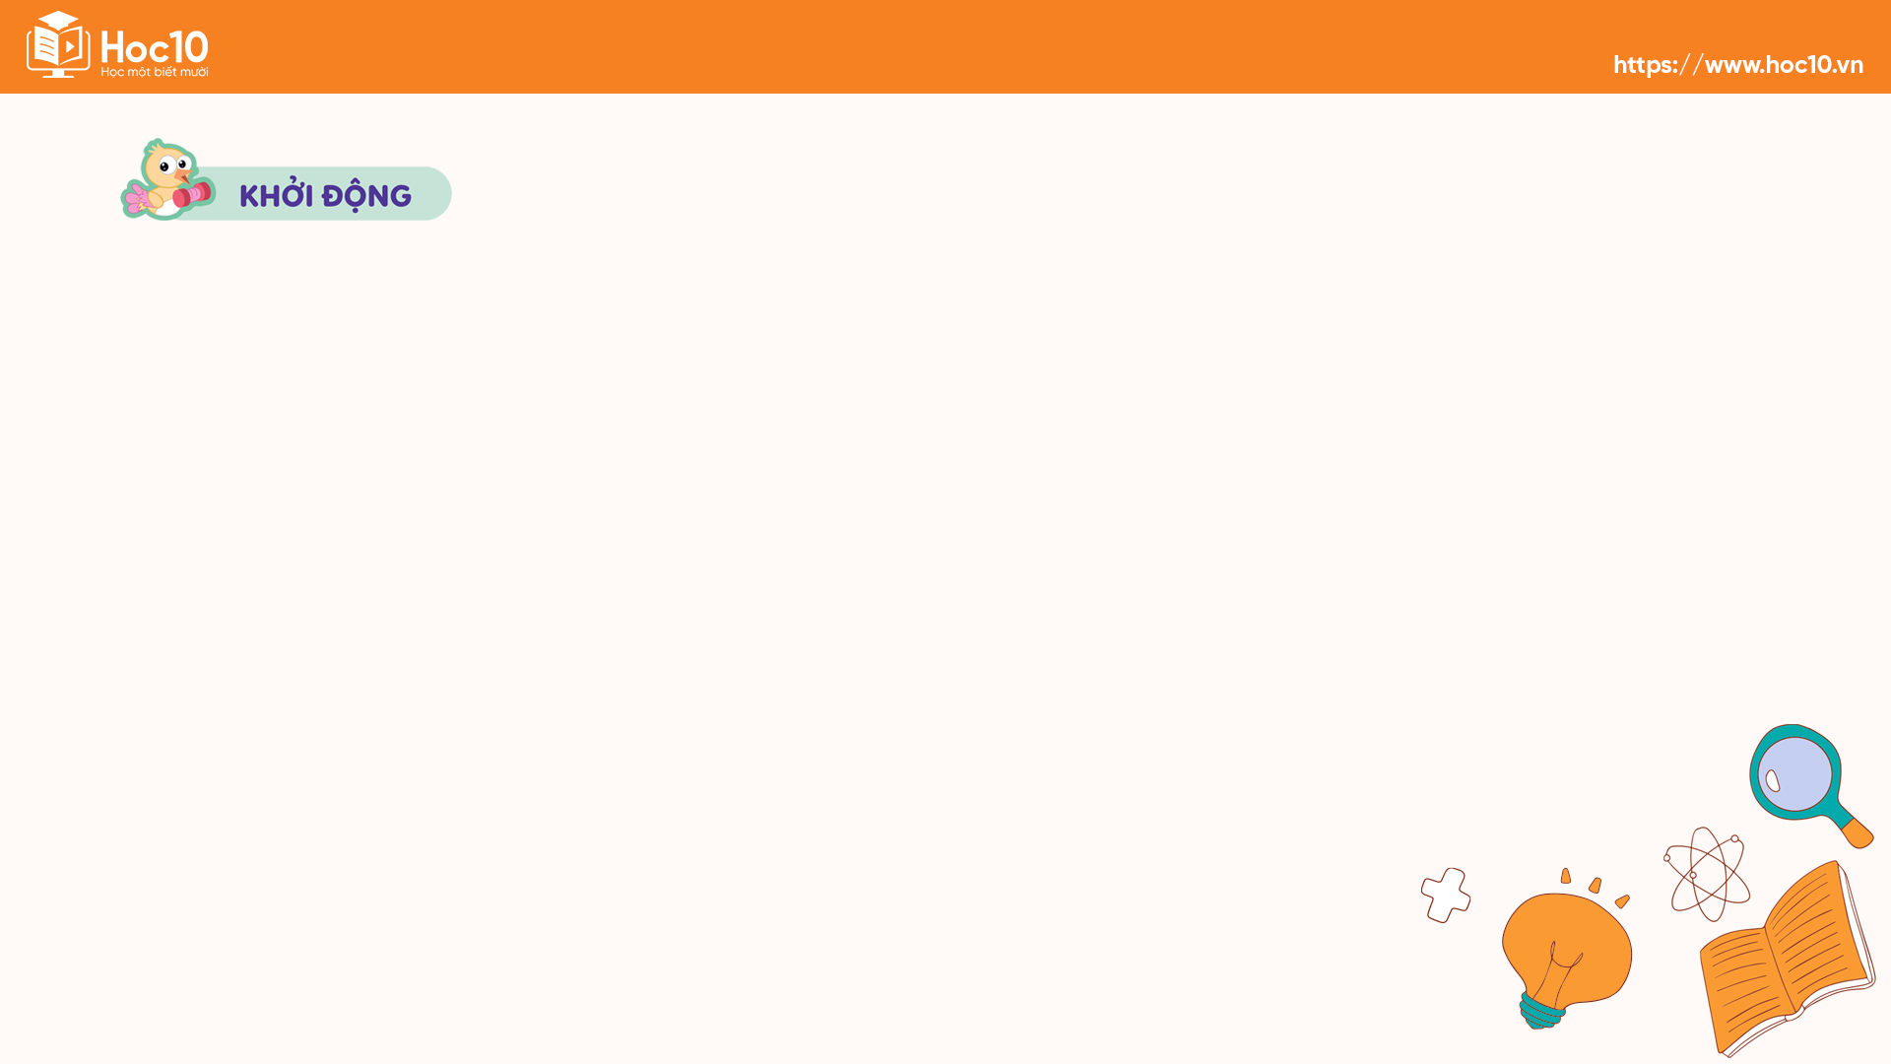


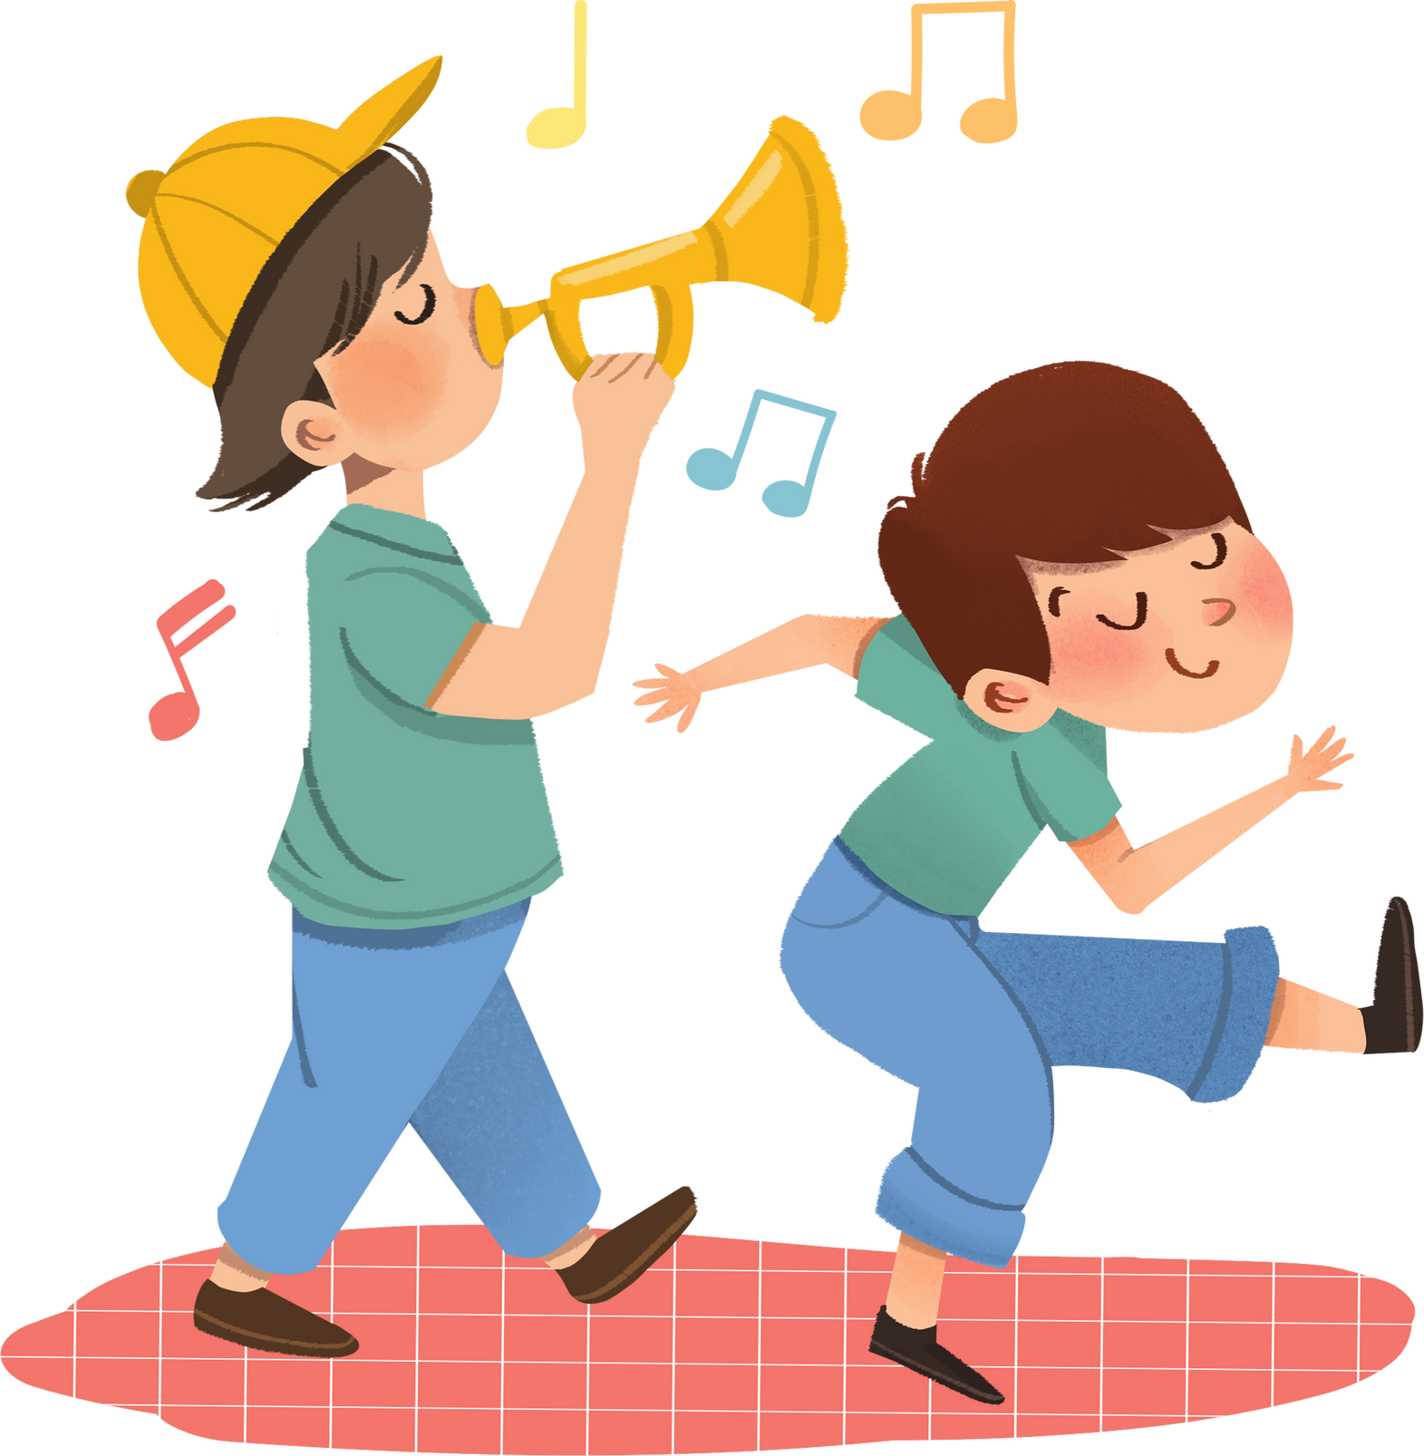
Bài hát “Lớp chúng ta đoàn kết”
Nghe bài hát và cho biết bài hát thể hiện điều gì?

Slide 4









Bài hát Lớp chúng ta đoàn kết thể hiện điều gì?
A
B
Lớp học đoàn kết
Lớp học nhàm chán
C
D
Lớp học không vui
Lớp học
không đoàn kết
Notes:
- GV click vào hạt dẻ để chọn đáp án

Slide 5
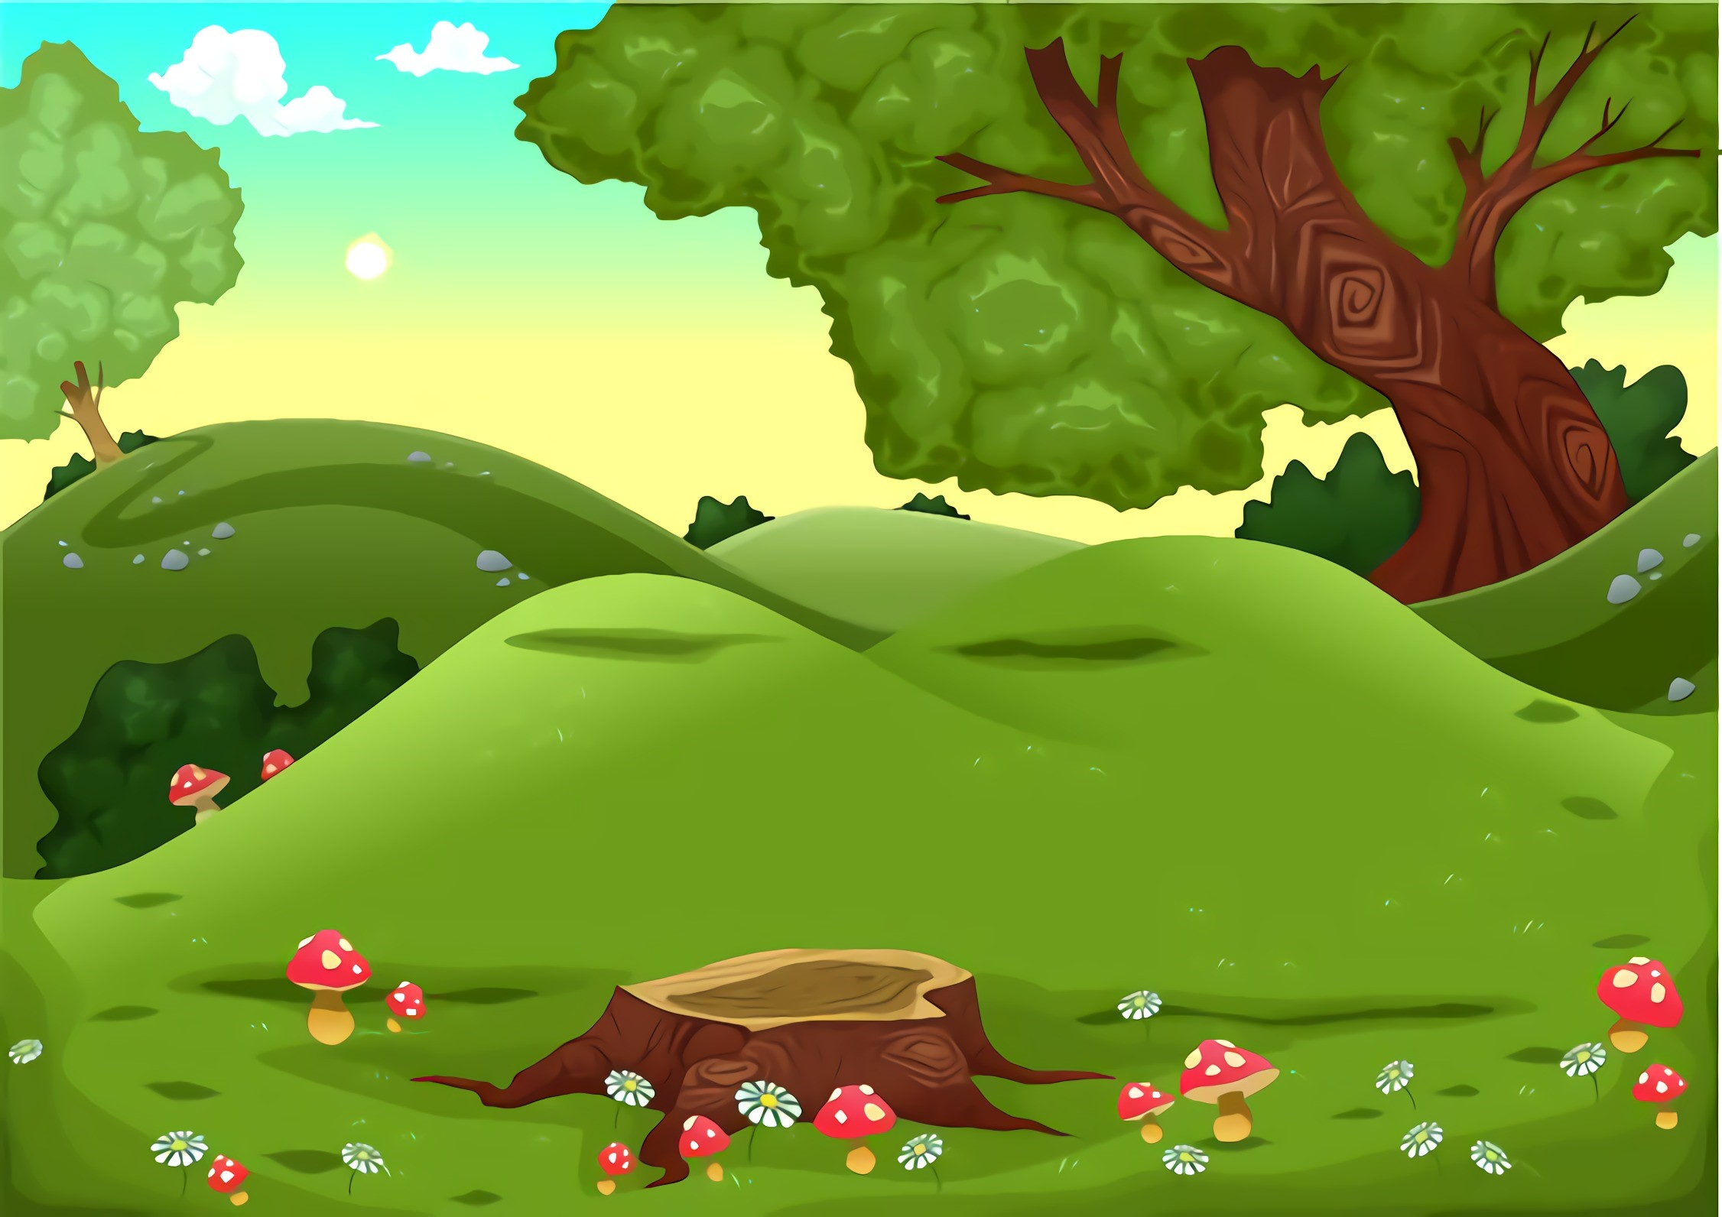

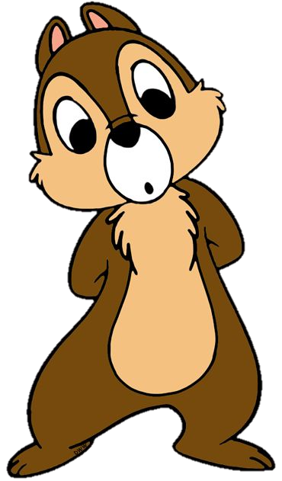
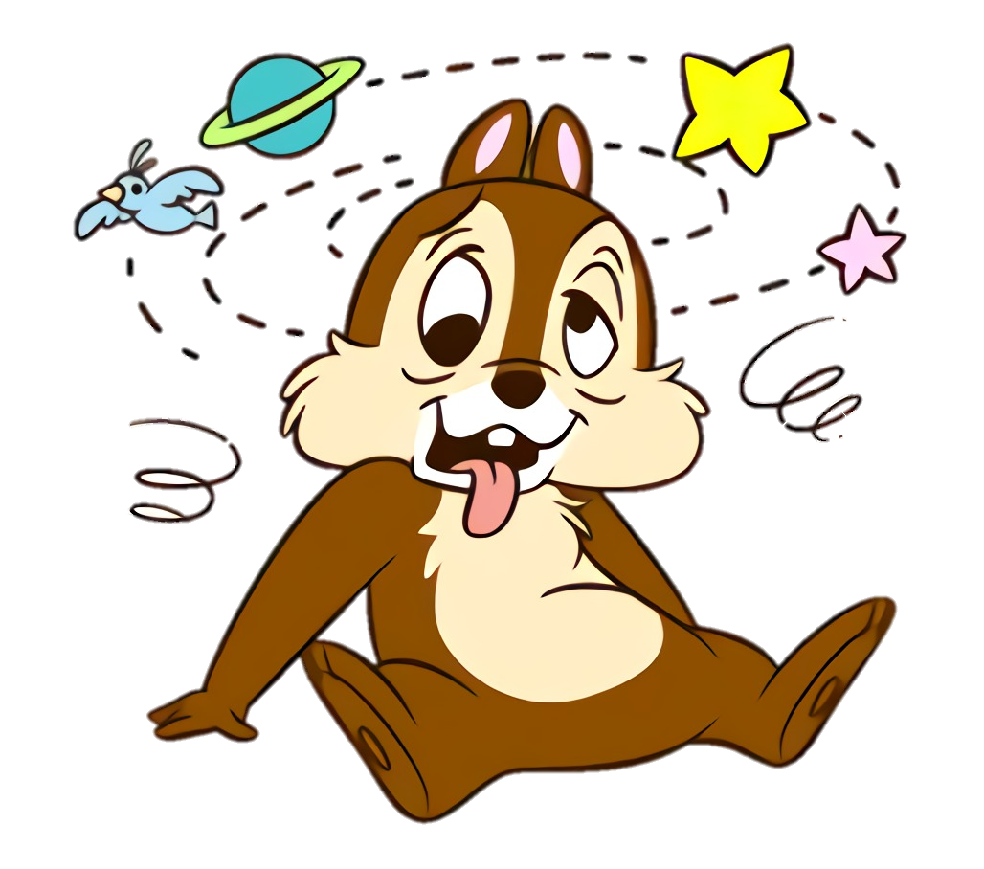

Sai mất rồi!!!
Notes:
GV click vào mũi tên để quay lại chọn đáp án khác

Slide 6





Đúng rồi!
+1
Notes:
GV click vào mũi tên để chuyển đến slide tiếp theo

Slide 7

Ấn để đến trang sách

Slide 8

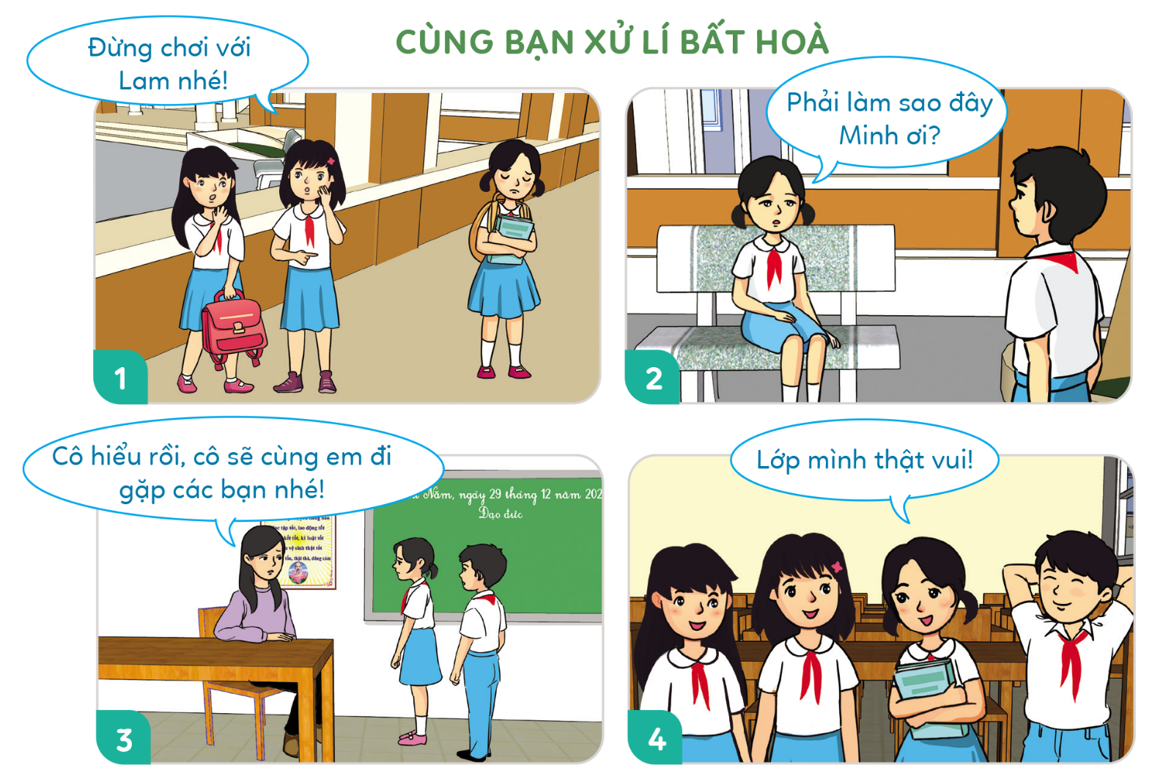

Hoạt động 1: Kể chuyện theo tranh và trả lời câu hỏi

Slide 9
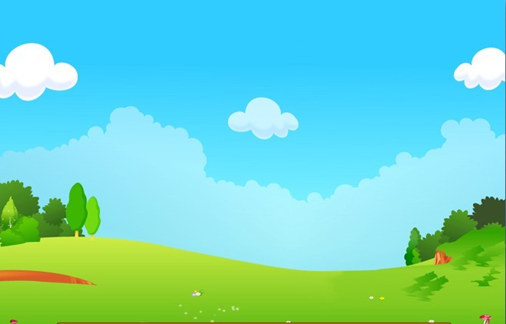



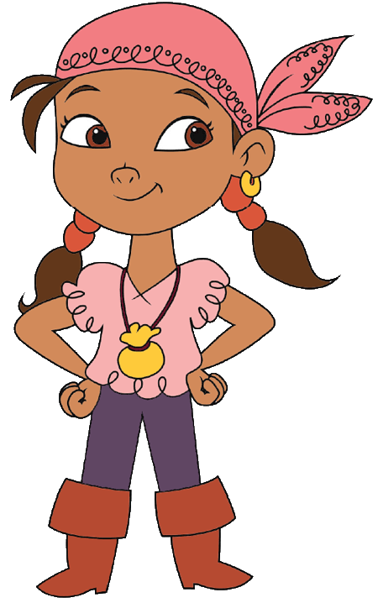

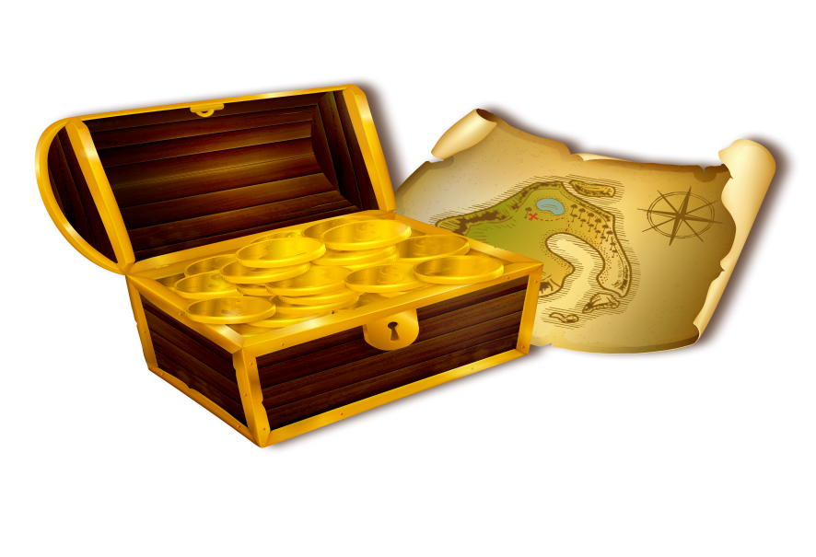
Minh và Lam đã làm gì để xử lí bất hòa với các bạn?
Minh và Lam tìm đến sự giúp đỡ của cô giáo để giải quyết bất hòa.
Notes:
GV click vào khoảng trống để mở đáp án

Slide 10
Theo em, còn cách nào khác để giúp Lam xử lí bất hòa với các bạn?
Trò chuyện thẳng thắn, chủ động hòa giải,
tìm hiểu nguyên nhân bất hòa,…
Notes:
GV click vào khoảng trống để mở đáp án

Slide 11
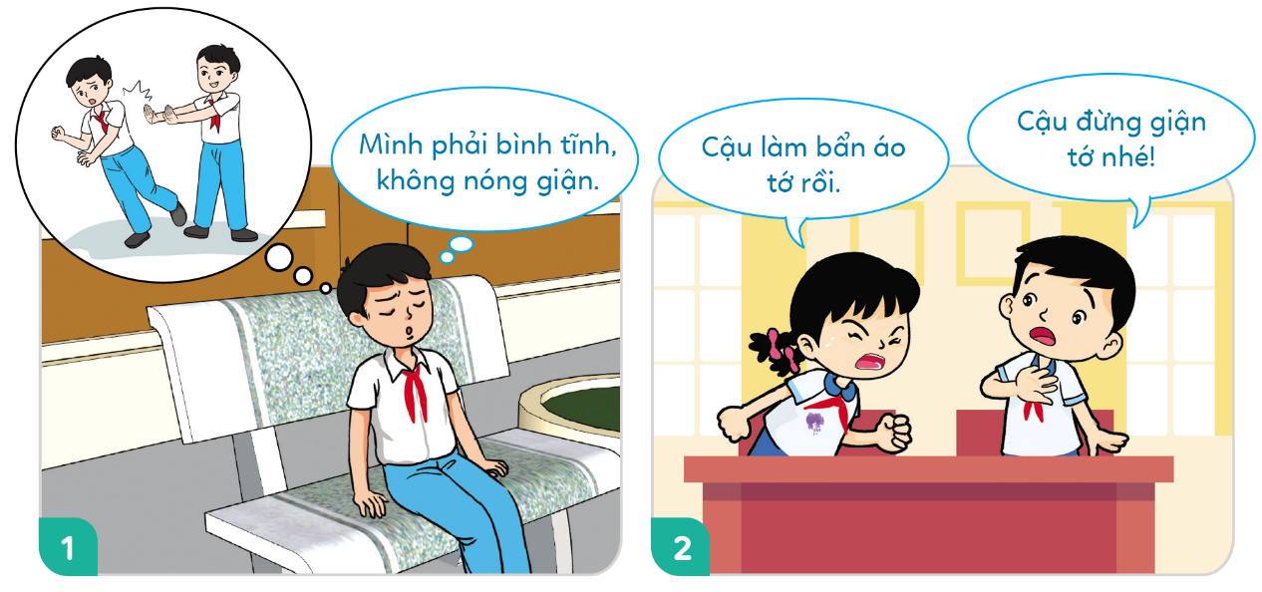

Hoạt động 2: Quan sát tranh và thực hiện theo yêu cầu
Hãy nêu cách xử lí bất hòa với bạn bè ở các tranh trên?
Hãy kể thêm các cách xử lí bất hòa khác mà em biết?

Slide 12

Hoạt động 2: Quan sát tranh và thực hiện theo yêu cầu
Phải bình tĩnh, không được nóng giận

Slide 13
Hoạt động 2: Quan sát tranh và thực hiện theo yêu cầu
Nhận lỗi và xin lỗi.

Slide 14
Hoạt động 2: Quan sát tranh và thực hiện theo yêu cầu
Chủ động làm hoà.

Slide 15
Hoạt động 2: Quan sát tranh và thực hiện theo yêu cầu
Chủ động xin lỗi bạn.

Slide 16
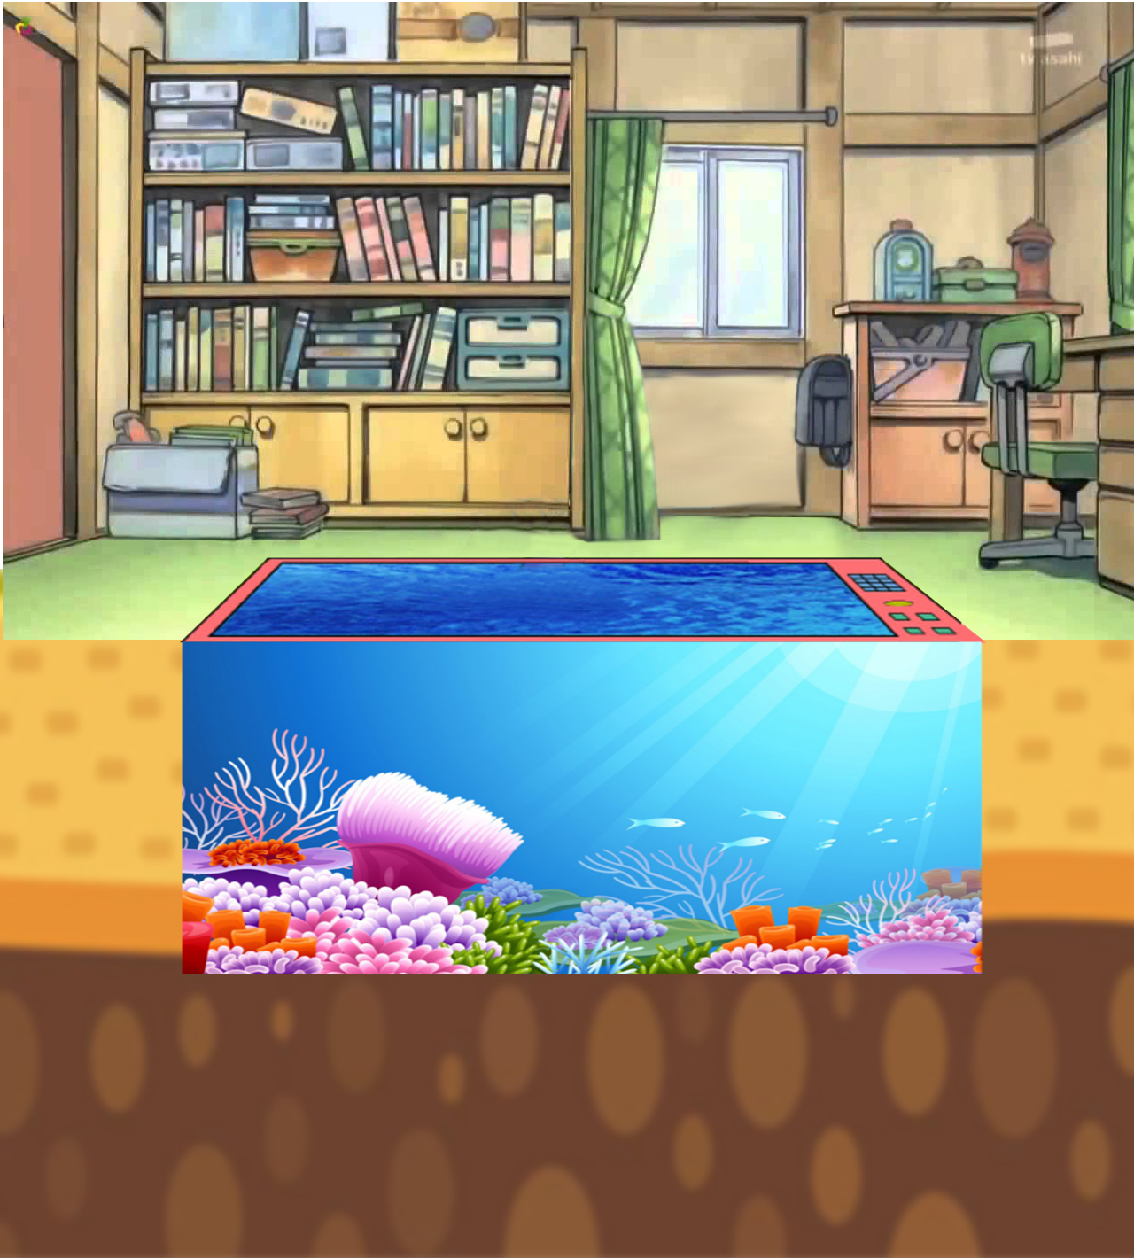





Notes:
- GV click vào PLAY

Slide 17







GIỎI QUÁ
Bắt đầu!
TIẾC QUÁ
HẾT GIỜ
Nhận xét cách xử lí bất hòa dưới đây:
a. Khi có bất hòa với Minh, Thúy tìm cách chia sẻ với Minh để hai bạn hiểu nhau.
A. Phù hợp
B. Không phù hợp
Notes:
GV click vào đồng hồ để đếm giờ
GV click các khung đáp án để chọn đáp án đúng và bấm mũi tên chuyển đến câu hỏi tiếp theo

Slide 18
GIỎI QUÁ
Bắt đầu!
TIẾC QUÁ
HẾT GIỜ
Nhận xét cách xử lí bất hòa dưới đây:
b. Khi xảy ra bất hòa với bạn, Loan chủ động hòa giải.
A. Phù hợp
B. Không phù hợp
Notes:
GV click vào đồng hồ để đếm giờ
GV click các khung đáp án để chọn đáp án đúng và bấm mũi tên chuyển đến câu hỏi tiếp theo

Slide 19


GIỎI QUÁ
Bắt đầu!
TIẾC QUÁ
HẾT GIỜ
Nhận xét cách xử lí bất hòa dưới đây:
c. Khi được Huy góp ý làm sai, Hằng không lắng nghe mà còn cãi lại.
A. Phù hợp
B. Không phù hợp
Notes:
GV click vào đồng hồ để đếm giờ
GV click các khung đáp án để chọn đáp án đúng và bấm mũi tên chuyển đến câu hỏi tiếp theo

Slide 20
GIỎI QUÁ
Bắt đầu!
TIẾC QUÁ
HẾT GIỜ
Nhận xét cách xử lí bất hòa dưới đây:
d. Mỗi lần tức giận, Duy chọn cách im lặng và ra nơi khác, tránh bất hòa nhiều hơn.
A. Phù hợp
B. Không phù hợp
Notes:
GV click vào đồng hồ để đếm giờ
GV click các khung đáp án để chọn đáp án đúng và bấm mũi tên chuyển đến câu hỏi tiếp theo

Slide 21

Hoạt động 3: Nhận xét các cách xử lí bất hòa
Cách xử lí ở tình huống a, b và d là hợp lí. Vì đã chủ động và có thiện trí giải quyết triệt để vấn đề.
Cách xử lí ở tình huống c là chưa hợp lí vì cách làm đó càng làm vấn đề trở nên trầm trọng hơn.

Slide 22

Ấn để đến trang sách

Slide 23




non
Ong
học
việc

Slide 24


Em đồng tình hay không đồng tình với cách xử lí bất hòa dưới đây:
“Im lặng không cãi nhau, tạm dừng mọi cuộc tranh cãi”?
A. Đồng tình
B. Không đồng tình
Notes:
Hướng dẫn: GV click vào bông hoa tương ứng để chọn đáp án đúng.

Slide 25
Em đồng tình hay không đồng tình với cách xử lí bất hòa dưới đây:
“Bình tĩnh, làm rõ nguyên nhân bất hòa để hiểu nhau, cảm thông và bỏ qua cho nhau”?
A. Đồng tình
B. Không đồng tình
Notes:
Hướng dẫn: GV click vào bông hoa tương ứng để chọn đáp án đúng.

Slide 26
Em đồng tình hay không đồng tình với cách xử lí bất hòa dưới đây:
“Tìm đến thầy cô, cha mẹ và người lớn để giải quyết giúp”?
A. Đồng tình
B. Không đồng tình
Notes:
Hướng dẫn: GV click vào bông hoa tương ứng để chọn đáp án đúng.

Slide 27
Em đồng tình hay không đồng tình với cách xử lí bất hòa dưới đây:
“Tranh luận đến cùng cho ra lẽ, xem ai đúng, ai sai”?
A. Đồng tình
B. Không đồng tình
Notes:
Hướng dẫn: GV click vào bông hoa tương ứng để chọn đáp án đúng.

Slide 28
Em đồng tình hay không đồng tình với cách xử lí bất hòa dưới đây:
“Bảo vệ ý kiến của mình bằng mọi cách khi đã bất hòa”?
A. Đồng tình
B. Không đồng tình
Notes:
Hướng dẫn: GV click vào bông hoa tương ứng để chọn đáp án đúng.

Slide 29
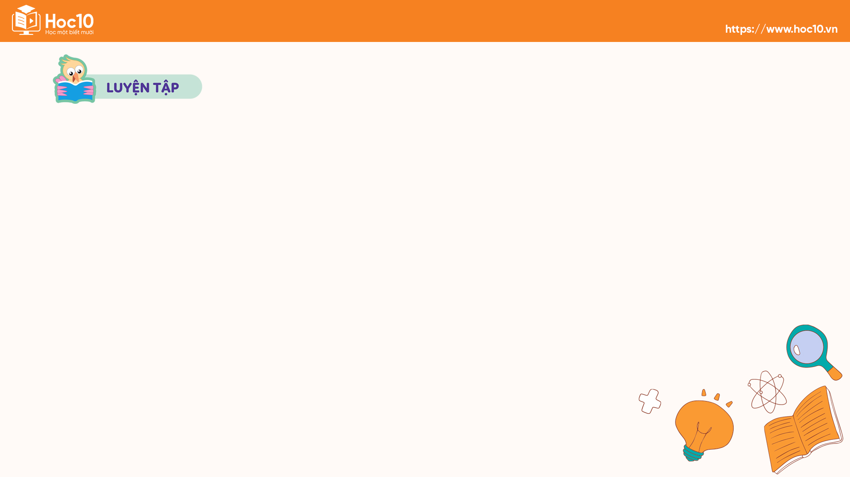
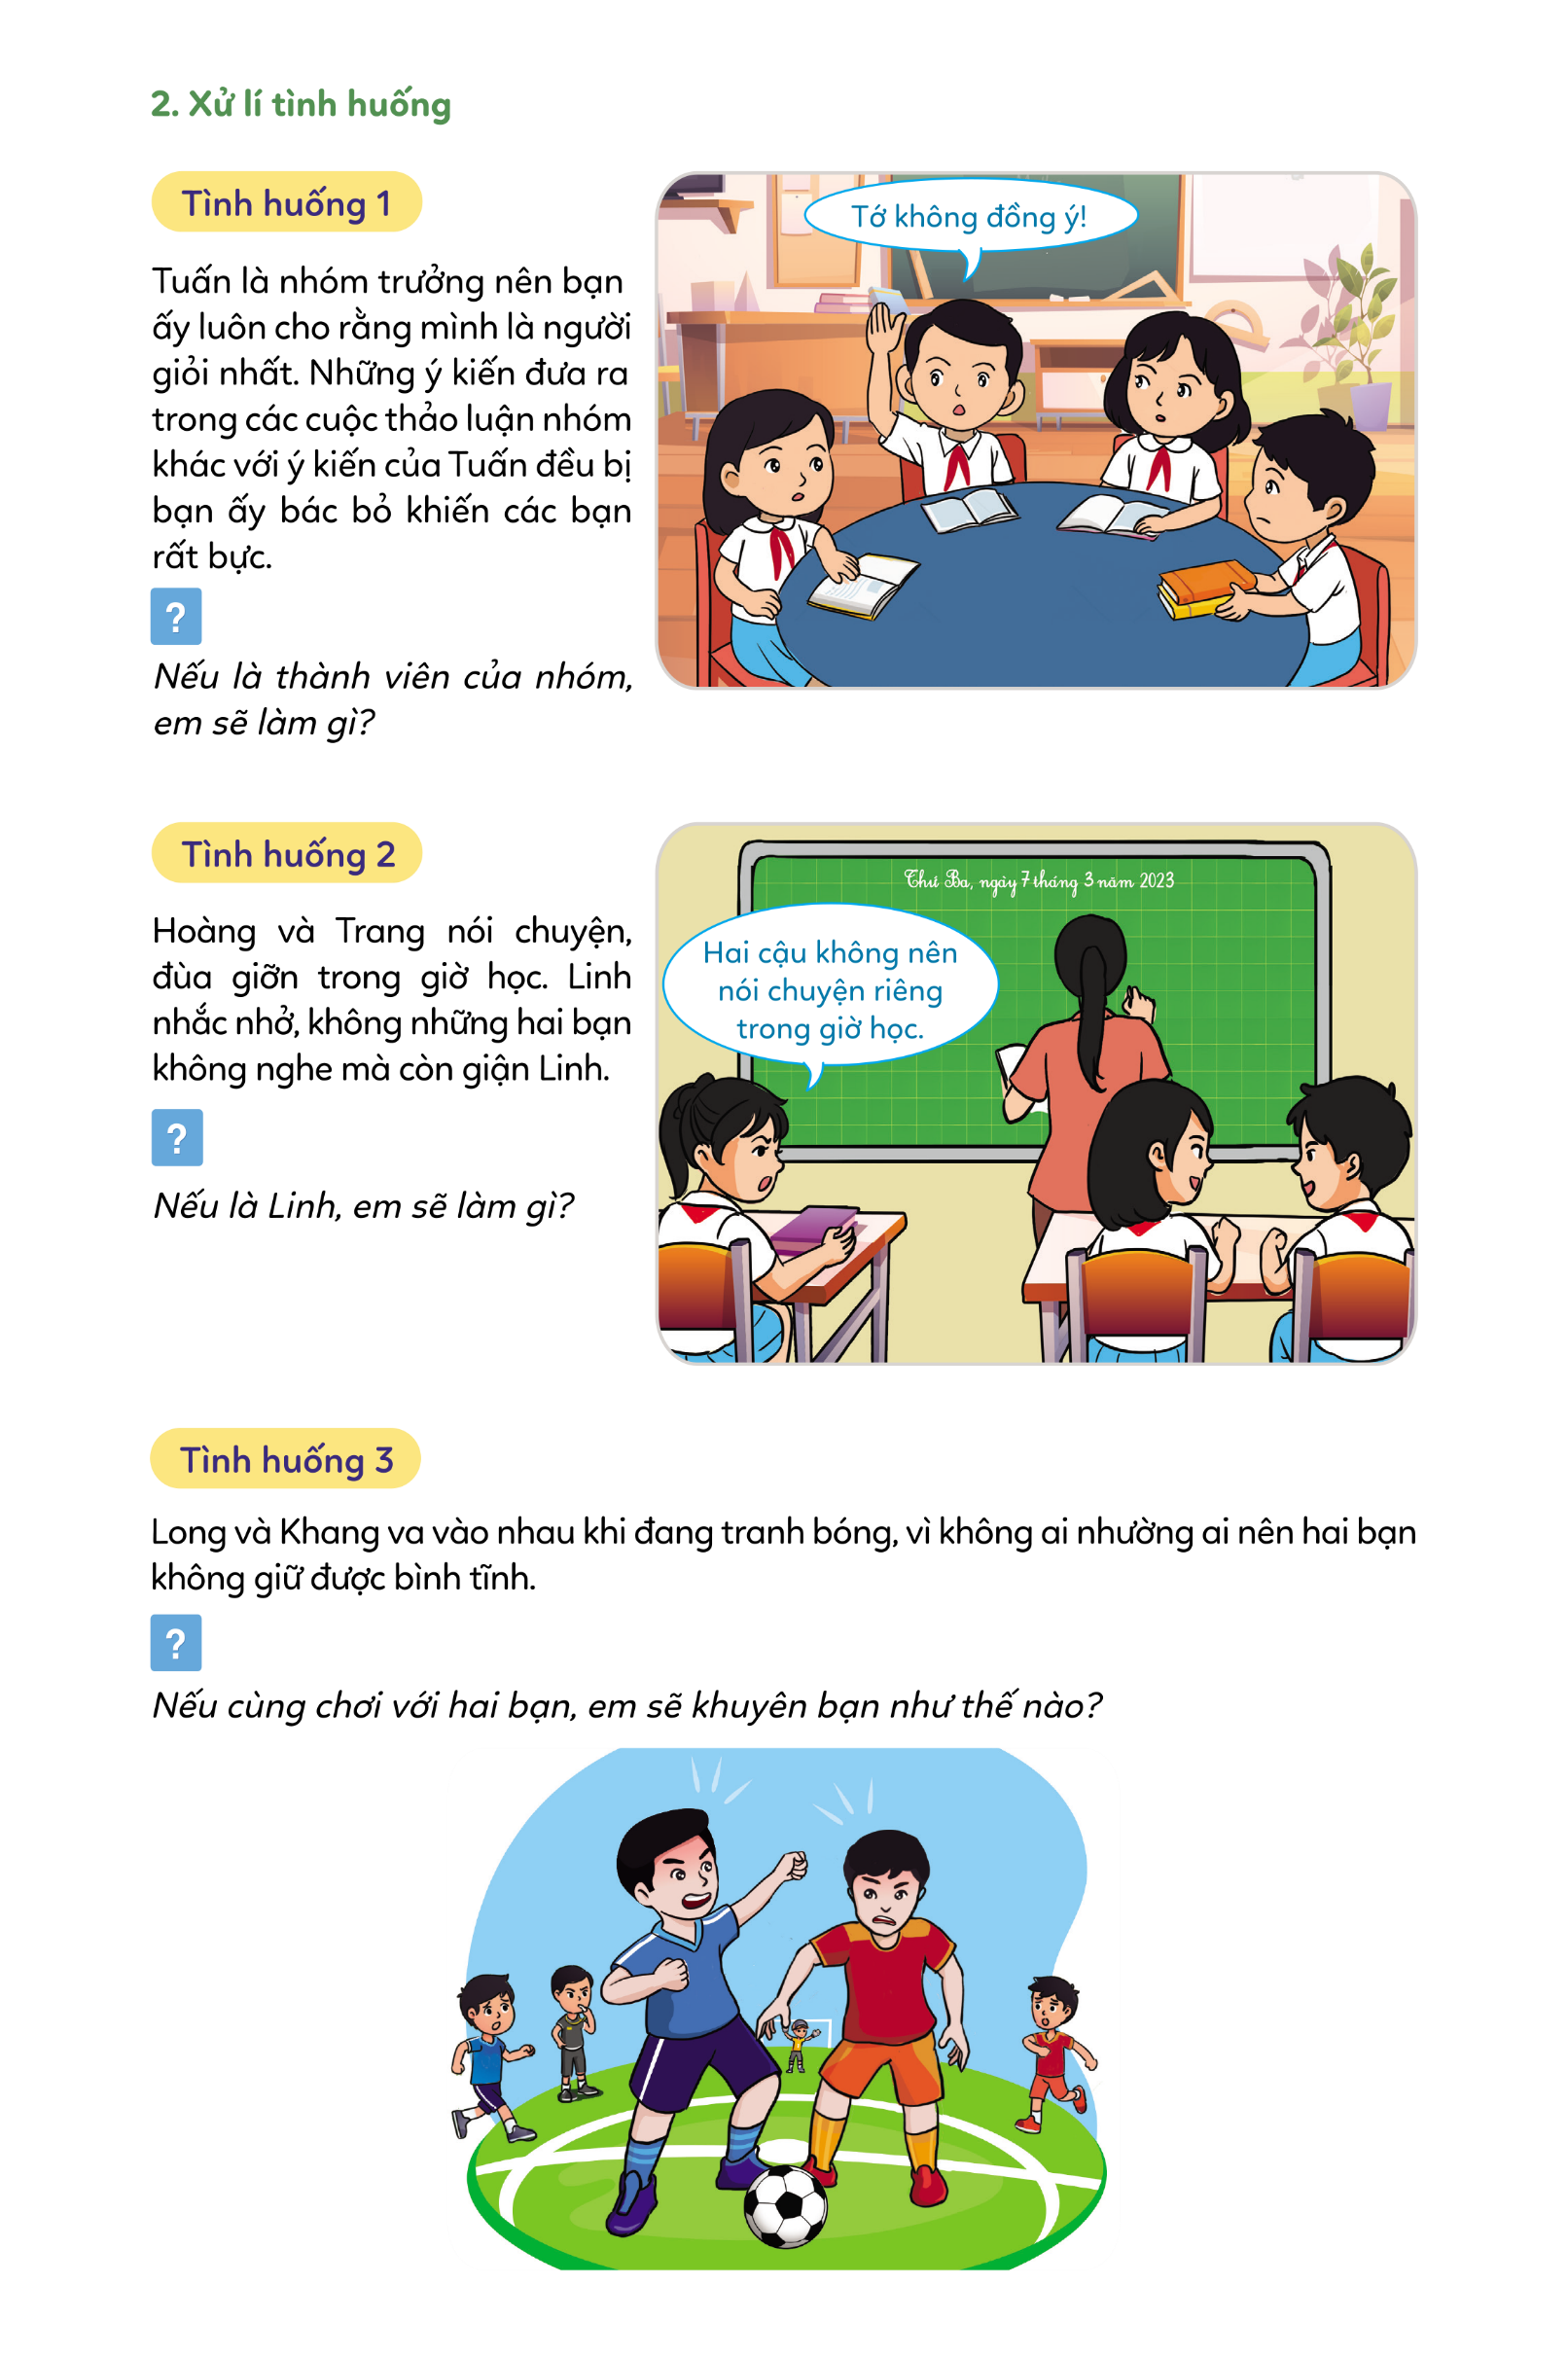
Hoạt động 2: Xử lí tình huống
Đọc các tình huống sau và trả lời câu hỏi: Em sẽ ứng xử như thế nào trong các tình huống sau đây?
Tình huống 1: Tuấn là nhóm trưởng nên bạn ấy luôn cho rằng mình là người giỏi nhất. Những ý kiến đưa ra trong các cuộc thảo luận nhóm khác với ý kiến của Tuấn đều bị bạn ấy bác bỏ khiến các bạn rất bực.
Nếu là thành viên của nhóm, em sẽ làm gì?

Slide 30
Hoạt động 2: Xử lí tình huống
Đọc các tình huống sau và trả lời câu hỏi: Em sẽ ứng xử như thế nào trong các tình huống sau đây?
Tình huống 2: Hoàng và Trang nói chuyện, đùa giỡn trong giờ học. Linh nhắc nhở, không những hai bạn không nghe mà còn giận Linh.
Nếu là Linh, em sẽ làm gì?

Slide 31
Hoạt động 2: Xử lí tình huống
Đọc các tình huống sau và trả lời câu hỏi: Em sẽ ứng xử như thế nào trong các tình huống sau đây?
Tình huống 3: Long và Khang va vào nhau khi đang tranh bóng, vì không ai nhường ai nên hai bạn không giữ được bình tĩnh.
Nếu cùng chơi với bạn, em sẽ khuyên bạn như thế nào?

Slide 32


Cách xử lí tình huống
Tình huống 1 + 2
Các em có thể nhờ sự trợ giúp từ giáo viên
Thẳng thắn bày tỏ quan điểm về cách hành xử của các bạn.
Tình huống 3
Can ngăn các bạn ra.
Để các bạn có thời gian bình tĩnh lại rồi giải hoà.

Slide 33

Ấn để đến trang sách

Slide 34
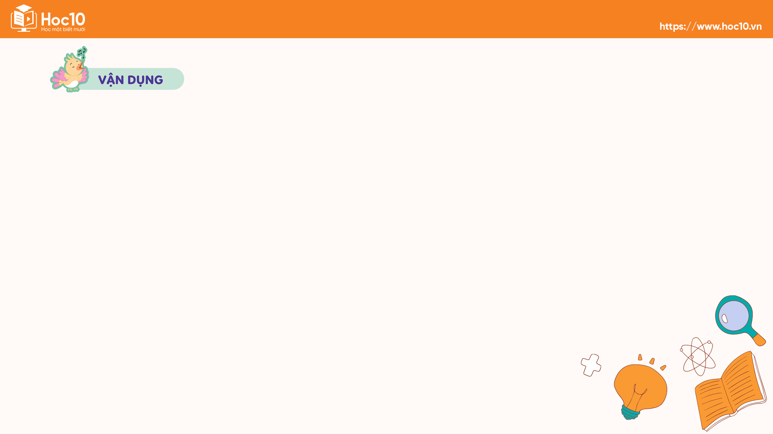
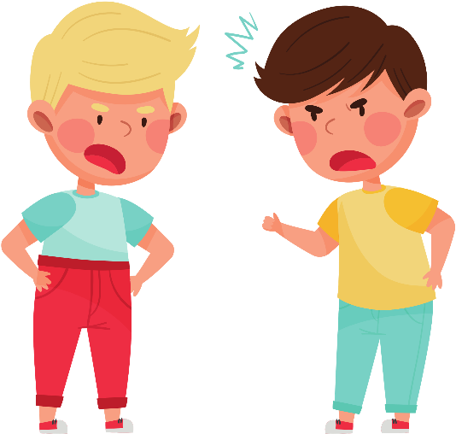
Hoạt động 1: Chia sẻ về việc em bất hòa với bạn
Hướng dẫn:
Em hãy kể lại một tình huống bất hoà với bạn
Vận dụng kiến thức đã được học ghi ra cách xử lí tình huống đó ra một mảnh giấy màu.

Slide 35
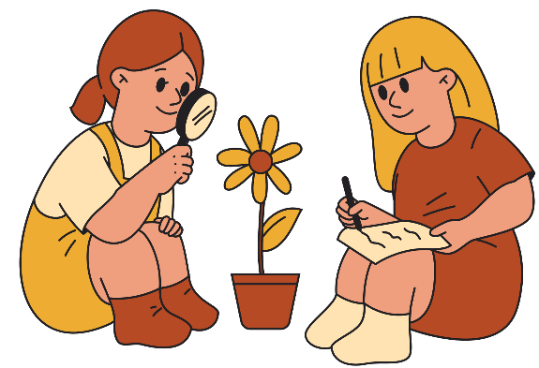
Hoạt động 2: Giúp bạn xử lí bất hòa
Thảo luận nhóm đôi
HƯỚNG DẪN:
Các em sắm vai theo nhóm.
Xây dựng một tình huống bất hoà giữa các bạn trong lớp.
Tìm cách xử lí tình huống bất hoà.

Slide 36
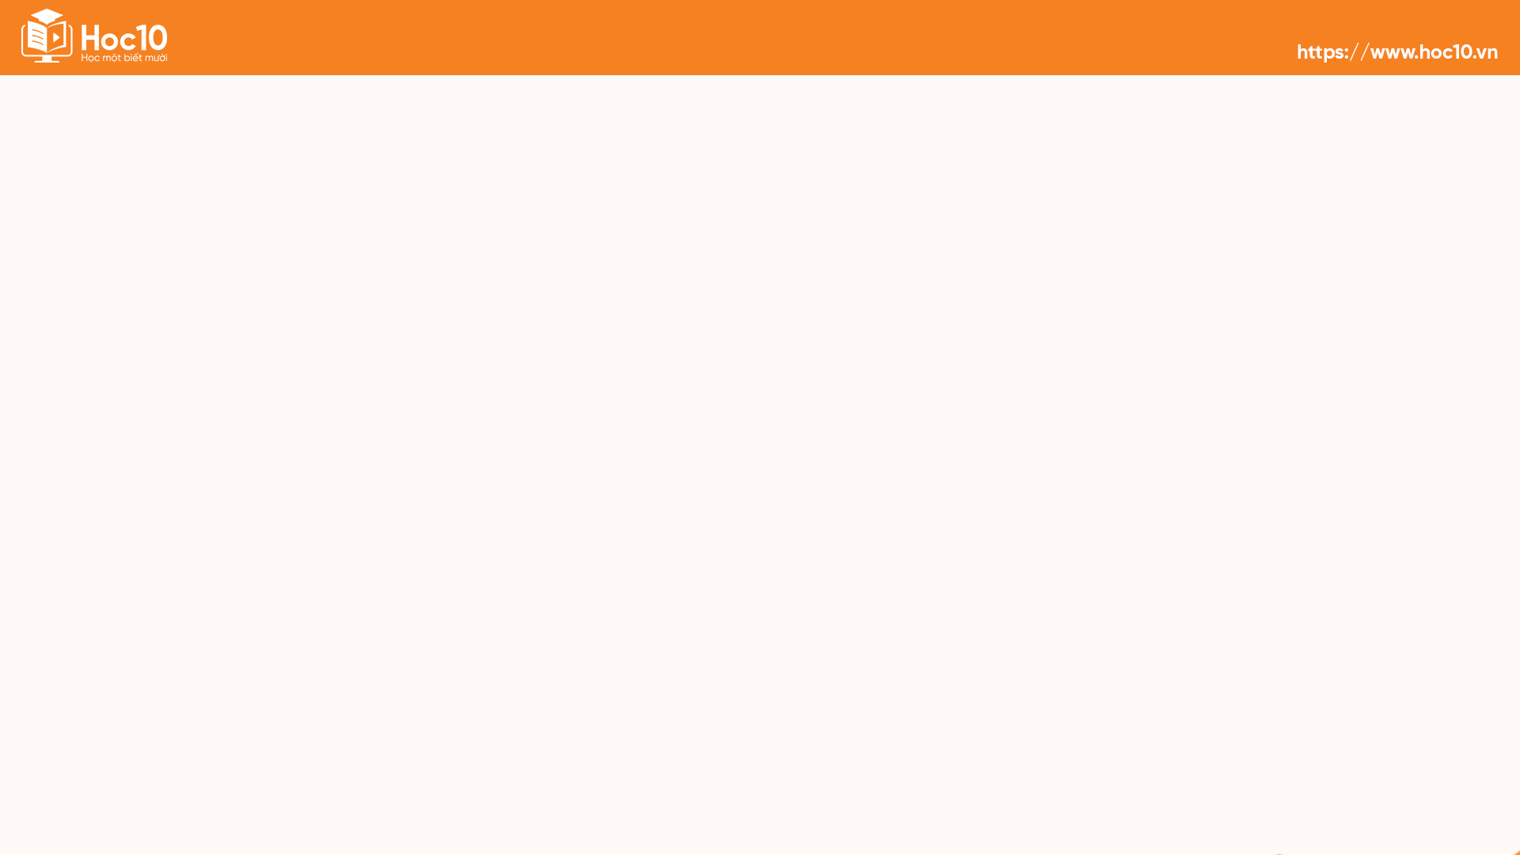
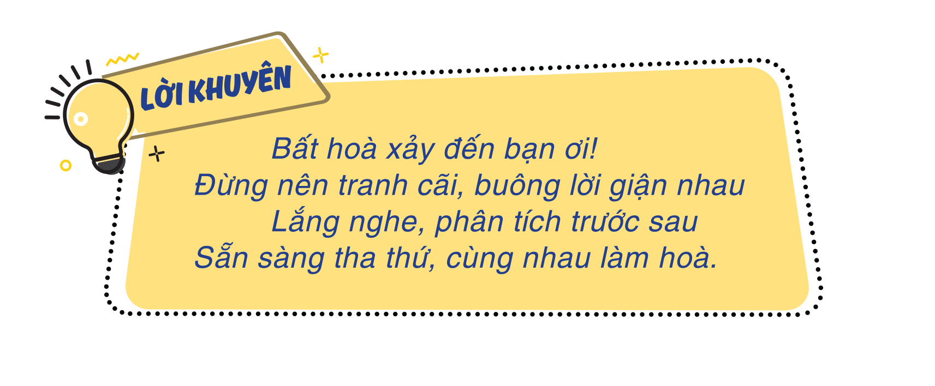

Slide 37


Slide 38
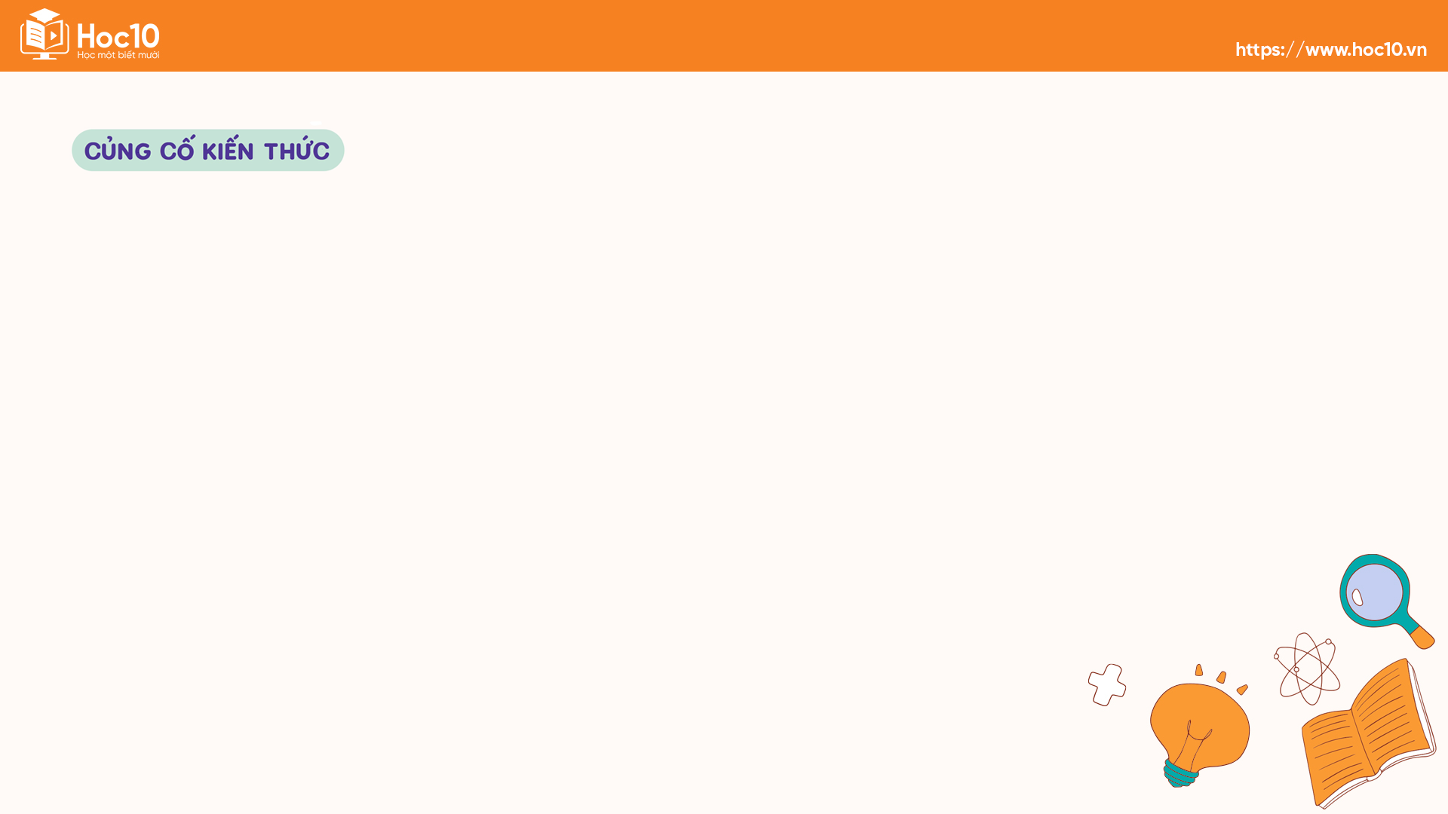
Các cách xử lí bất hòa.
Một số cách nên và không nên sử dụng để xử lí bất hòa.
Thực hiện xử lí bất hòa.

Slide 39


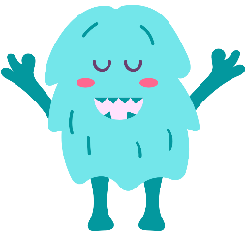

HƯỚNG DẪN VỀ NHÀ
Nhiệm vụ 1
Nhiệm vụ 2
Ôn tập lại nội dung chính của bài học ngày hôm nay
Đọc trước bài học mới
Bài 11. Em nhận biết quy tắc an toàn giao thông

